Slide 1
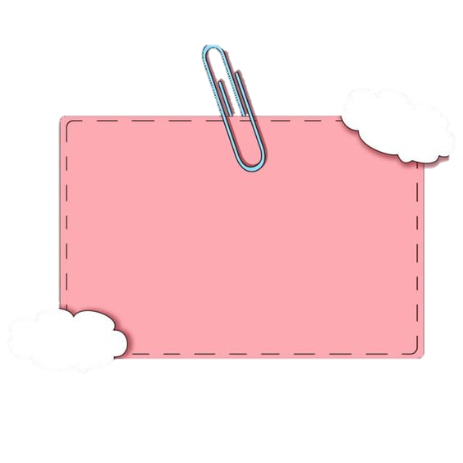
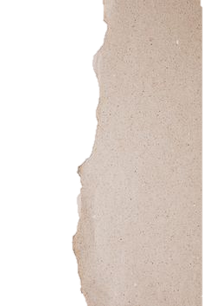
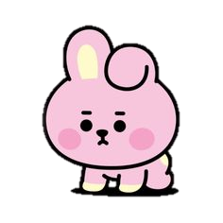
Diario
Diario
22 de abril de 2021

Slide 2
22/03/2021
El día de hoy tuvimos conexión pero se sugirió una tarea para reforzar el aprendizaje del día lunes, el cual consistía en jugar con sal, en un platito seben ir escribiendo las letras que se le dictan y que pertenecen a su nombre

